Slide 1
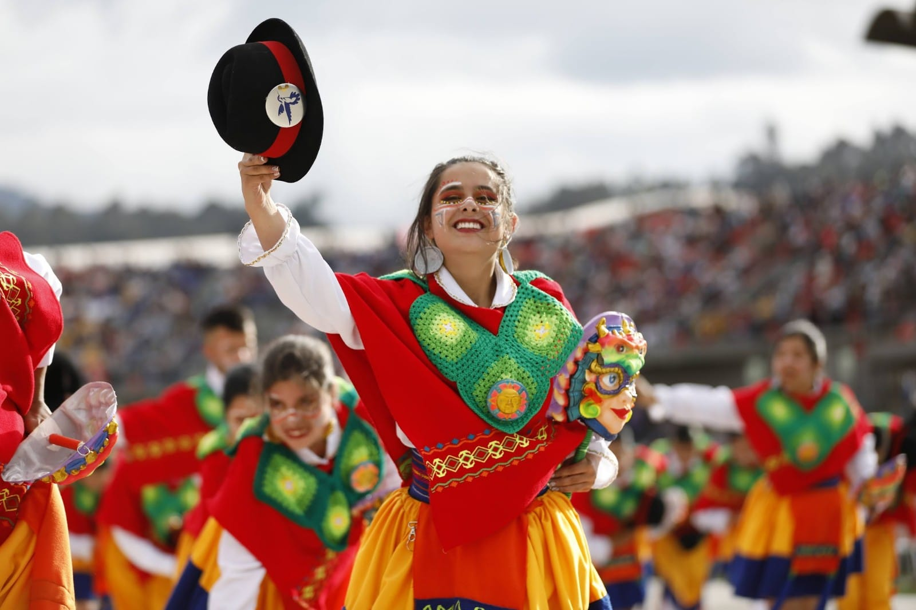
2° Encuentro de Enlaces SIGI
2022

Slide 2
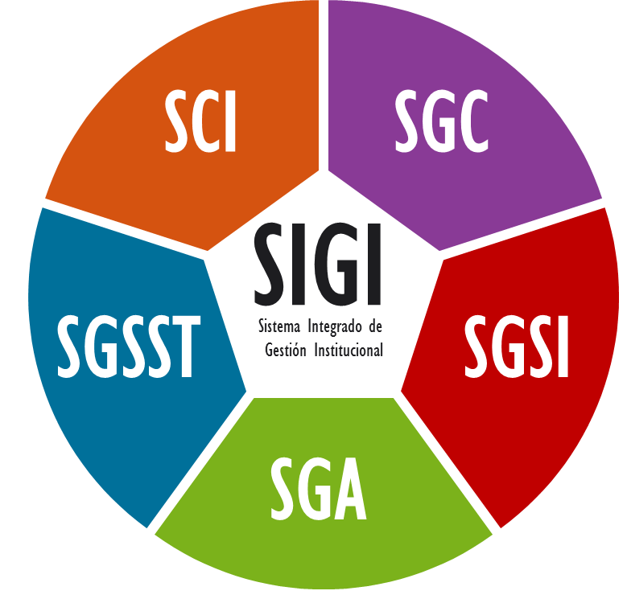
SISTEMA INTEGRADO DE GESTIÓN INSTITUCIONAL

Slide 3
Resolución 1872 de
2018
Conjunto de políticas, normas, procesos, recursos, instrumentos e instancias enfocados en garantizar una gestión optima para el cumplimiento de la misión del Ministerio de Cultura.

Slide 4
Subsistema de Control Interno
Subsistema de Gestión de Calidad
Subsistema de Gestión de Seguridad de la Información
Subsistema de Gestión de Seguridad y Salud en el Trabajo
Subsistema de
Gestión Ambiental

Slide 5
SUBSISTEMA DE GESTIÓN DE SEGURIDAD Y SALUD EN EL TRABAJO (SG-SST) 2022

Slide 6
Angelica María Cruz Dajer Coordinadora de Gestión Humana
EQUIPO SST
Gloria Rocío Gaitán Rojas
Enfermera Especialista en SST
Juliana Artunduaga
Fisioterapeuta especialista en SST
Mara Victoria Lozano Vargas
Psicóloga especialista en SST
Profesional en SST

Slide 7
COMPOSICIÓN DEL SUBSISTEMA DE SEGURIDAD Y SALUD EN EL TRABAJO Y SUS RESPONSABILIDADES

Slide 8
NORMATIVIDAD
DECRETO 1072 DE 2015:
Proteger el bienestar físico, mental y social de los colaboradores a través de actividades enfocadas en la prevención y promoción de la salud
La minimización, eliminación y/o control de los peligros y riesgos
La protección del medio ambiente
Permite a la Entidad disminuir las pérdidas y los daños a la propiedad
RESOLUCIÓN 0312 DE 2019
Establece los Estándares mínimos requeridos en el diseño, ejecución y evaluación del SG-SST.
RESOLUCIÓN 1401 DE 2007:
Reglamenta la investigación de incidentes y accidentes de trabajo.

Slide 9
SUBSISTEMA DE GESTION DE SEGURIDAD Y SALUD EN EL TRABAJO “SG-SST”
De acuerdo al Decreto 1072 de 2015 La seguridad y salud en el trabajo busca proteger:
BIENESTAR
FISICO
ACTIVIDADES DE PREVENCION Y PROMOCION
MENTAL
A TRAVES
1.
ELIMINACION
MINIMIZACION Y/O CONTROL DE LOS PELIGROS Y RIESGOS
SOCIAL
Funcionarios y contratistas
2. Protección del medio ambiente
3. Permite a la Entidad disminuir las pérdidas y los daños a la propiedad.

Slide 10
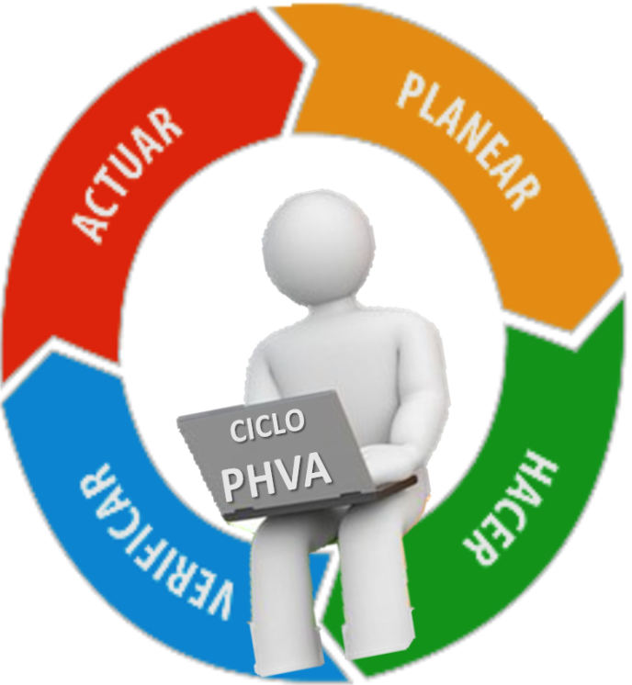
Procedimiento lógico y por etapas que permite el mejoramiento continuo a través de los siguientes pasos
Política
Objetivos y metas
Evaluación inicial
Plan anual
RHSI
Matriz de requisitos legales
Matriz de peligros y riesgos
ATS
Presupuesto
Roles y responsabilidades
Gestión del cambio
Acciones de mejora
Mitigación de los riesgos
Matriz de indicadores de gestión
Mantenimiento y monitoreo
Ejecución del presupuesto
Revisión por la dirección
Auditoria interna
Gestión del cambio
EPP
Procedimientos
Promoción y prevención
Caracterización de los ATEL
Comunicación y participación
Diagnostico de condiciones de salud
SVE
Perfil sociodemográfico y de autocondiciones de salud
Profesiograma
Brigada de emergencias
Inspecciones
Sistema globalmente armonizado

Slide 11
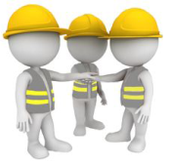
RESPONSABILIDADES FRENTE AL SG-SST
El SG-SST es responsabilidad de todas las personas que laboran en la entidad. Estas se encuentran ser asignadas y documentadas a través de la resolución 0148 de junio de 2021 y comunicadas a todos los niveles de la Entidad.
COPASST
MINISTRO
COMVILA
BRIGADA
COORDINACION DE TALENTO HUMANO
SECRETARIA GENERAL
DIRECTORES, JEFES Y COORDINADORES
OFIC ASESORA DE PLANEACION
FUNCIONARIOS Y CONTRATISTAS
EQUIPO DE SST

Slide 12
POLÍTICA Y OBJETIVOS DEL SG-SST

Slide 13
POLITICA DE SST RESOLUCION 0169 DE 2022
El Ministerio de Cultura se compromete a implementar y desarrollar el SG-SST, con el propósito de fortalecer la promoción de la calidad de vida laboral, previniendo los accidentes, incidentes y/o enfermedades laborales, evitando daños a la integridad de las personas y a la propiedad.

Slide 14
POLITICA DE SST RESOLUCION 0169 DE 2022
Los colaboradores son responsables de promover un ambiente de trabajo sano y seguro, a través del control de los peligros y riesgos, el cumplimiento de las normas legales vigentes y el cumplimiento de las medidas de bioseguridad para la contención del COVID-19.
Mantener una comunicación interna y externa, oportuna y respetuosa de las ideas y opiniones de todos los colaboradores de la Entidad.

Slide 15
POLITICA DE SST RESOLUCION 0169 DE 2022
Identificar los peligros, evaluar y valorar los riesgos y establecer los respectivos controles a partir del seguimiento continuo a los peligros presentes en las actividades laborales desarrolladas los colaboradores.
Fortalecer la cultura de salud y seguridad promoviendo el compromiso y liderazgo de todos los colaboradores con el autocuidado.

Slide 16
OBJETIVOS DE SST
Cumplir con los requisitos legales
Procurar el bienestar físico mental y social de los colaboradores a través de la disminución de los y la gestión de los riesgos.
Identificar los peligros y riesgos presentes en los lugares de trabajo y gestionar su control
Capacitar y entrenar a los colaboradores
Minimizar la ocurrencia de enfermedad laboral a través de la gestión de los riesgos higiénicos
Lograr el mejoramiento continuo a través de la ejecución de las acciones preventivas, correctivas y de mejora

Slide 17
RIESGOS PRIORITARIOS Y SUS CONTROLES
RIESGOS PRIORITARIOS | MEDIDAS DE CONTROL
Biomecánico | Visitas y adaptación ergonómica a puestos de trabajo Valoración de la condición física de los colaboradores por parte de fisioterapia Capacitación en mecánica corporal, manejo de cargas y gimnasia laboral Valoración medico deportólogo a deportistas
Locativo | Guía e Inventario de señalética inclusiva Inspecciones de seguridad
Riesgo cardiovascular | Programa de estilos de vida y trabajo saludable Perfil lipídico Valoración de la condición física de los colaboradores por parte de fisioterapia Encuesta perfil sociodemográfico y de condiciones de salud Valoración por nutricionista Valoración de la condición física de los colaboradores por parte de fisioterapia.

Slide 18
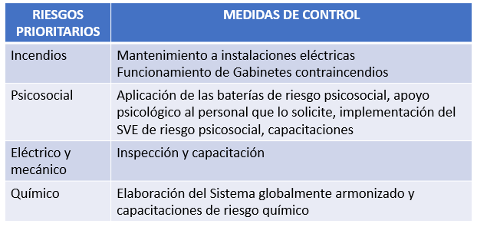
RIESGOS PRIORITARIOS Y SUS CONTROLES

Slide 19
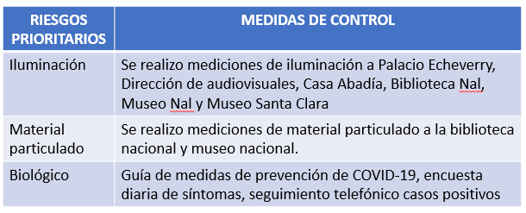
RIESGOS PRIORITARIOS Y SUS CONTROLES

Slide 20
AVANCES Y LOGROS

Slide 21
AVANCES Y LOGROS
Cierre de los hallazgos de las auditorias de 2019 y 2020.
Auditoria realizada por control interno en el 2021, sin hallazgos y con cumplimiento del 100%
Evaluación del Ministerio de trabajo a los estándares establecidos en la Resolución 0312 de 2019 realizada en diciembre de 2021, sin hallazgos y con cumplimiento del 100% (Primer año que se realiza en el Ministerio)
Auditoria realizada por ARL POSITIVA sin hallazgos, cumplimiento del 100%
Avances del SG-SST a agosto de 2022 un 80%

Slide 22
AVANCES Y LOGROS
Robustecimiento interdisciplinario del equipo de trabajo.
Gestión y adquisición de los equipos del gimnasio con apoyo de DELIMA MARSH
Acercamiento y negociación con los aliados estratégico ARL POSITIVA y DELIMA MARSH
Evaluación y seguimiento de avances de gestión mensual con los aliados estratégicos.
Articulación con el SIGI
Mesas Laborales semestrales para seguimiento de ATEP

Slide 23
AVANCES Y LOGROS
Visitas y actividades en todas las sedes del Ministerio de Cultura se realizaron (Bogotá 11 sedes y Museos Regionales 9 sedes)
Inspecciones de seguridad, planes de emergencia, simulacros y Brigadas de emergencia en todos los museos regionales.
Inspecciones y adaptación ergonómica de puestos de trabajo
Implementación SVE de prevención: riesgo cardiovascular, desordenes musculo esqueléticos y de riesgo psicosocial.
Valoraciones medicas ocupacionales y paraclínicas (profesiograma) a 200 colaboradores
Valoración con nutricionista a 96 colaboradores población objeto del SVE
Seguimiento y acompañamiento telefónico y psicológico a los casos COVID

Slide 24
GRACIAS

